Slide 1

UBND XÃ TUY PHƯỚC ĐÔNG
TRƯỜNG TH SỐ 2 PHƯỚC SƠN
HỘI GIẢNG
NĂM HỌC: 2025 - 2026.
Giáo viên thực hiện: Võ Thị Thanh Duyên

Slide 2



UBND XÃ TUY PHƯỚC ĐÔNG
TRƯỜNG TH SỐ 2 PHƯỚC SƠN
NBK
CHÀO MỪNG CÁC EM ĐẾN VỚI MÔN
TIẾNG VIỆT
Giáo viên dạy: VÕ THỊ THANH DUYÊN

Slide 3
KHỞI ĐỘNG

Slide 4
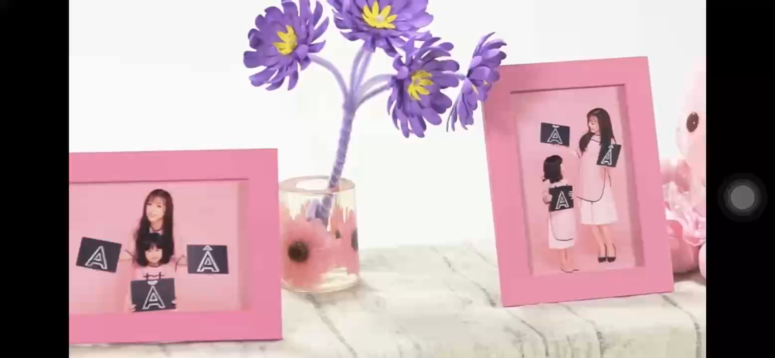

Slide 5
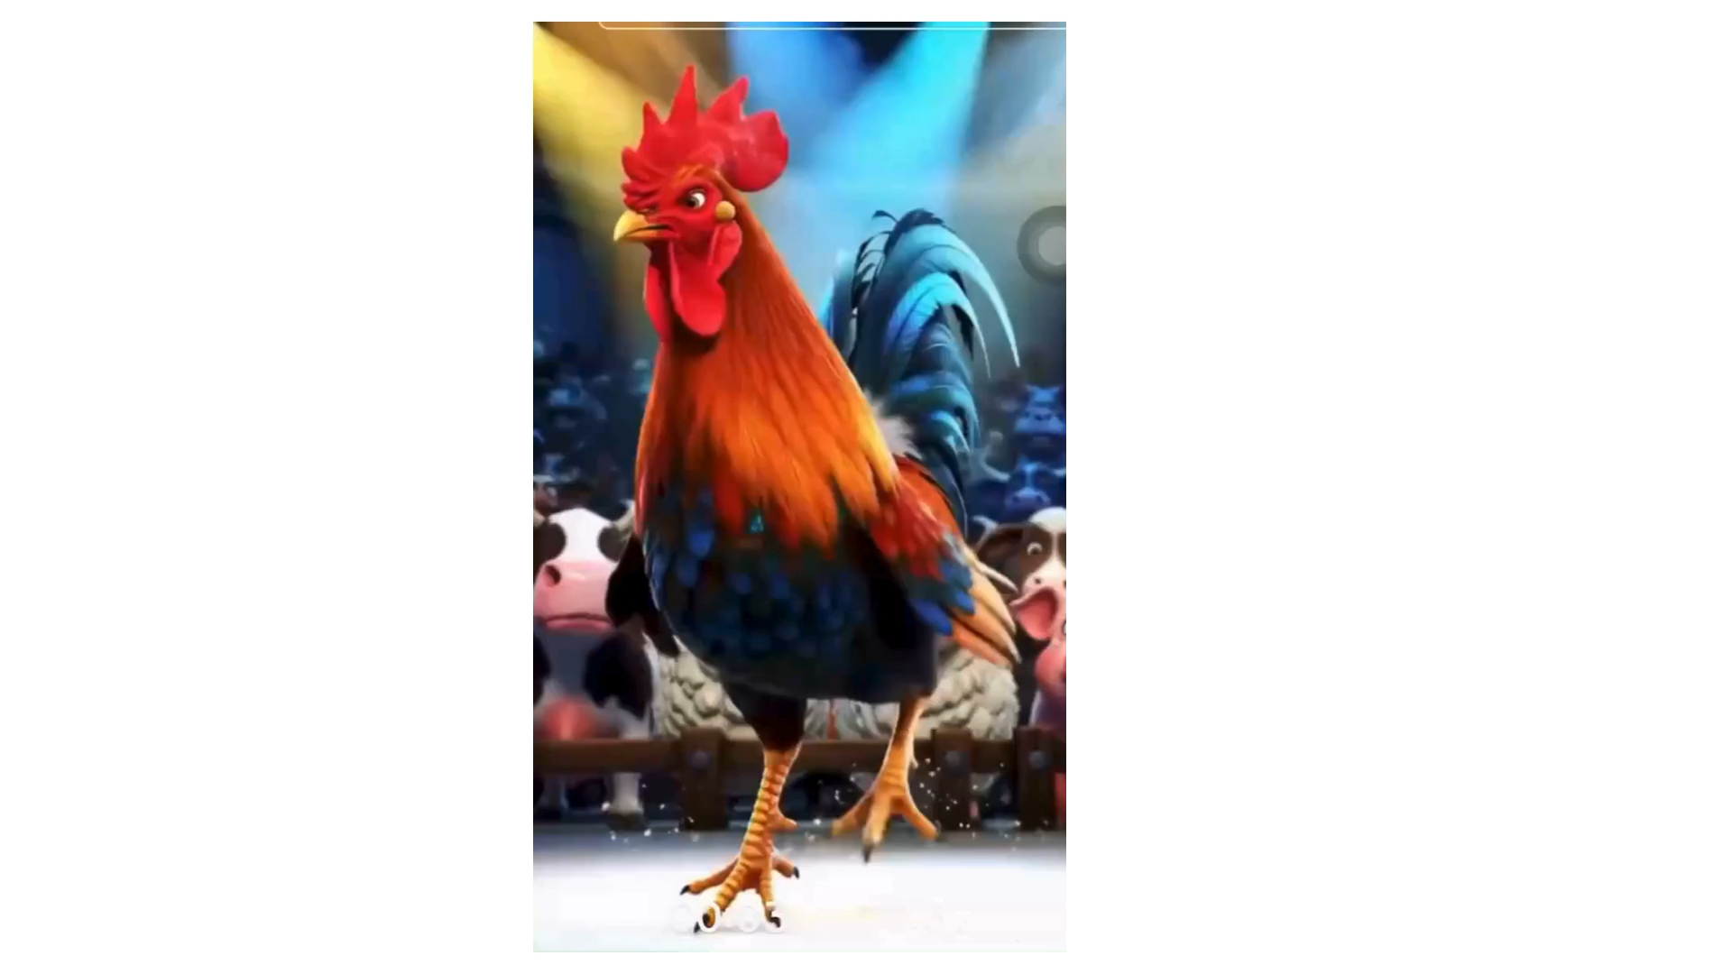

Slide 6
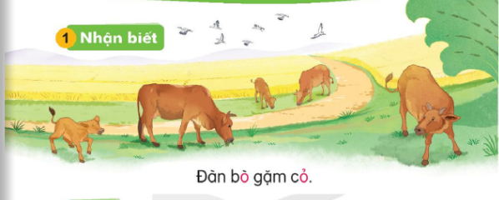

Đàn bò gặm cỏ

Slide 7
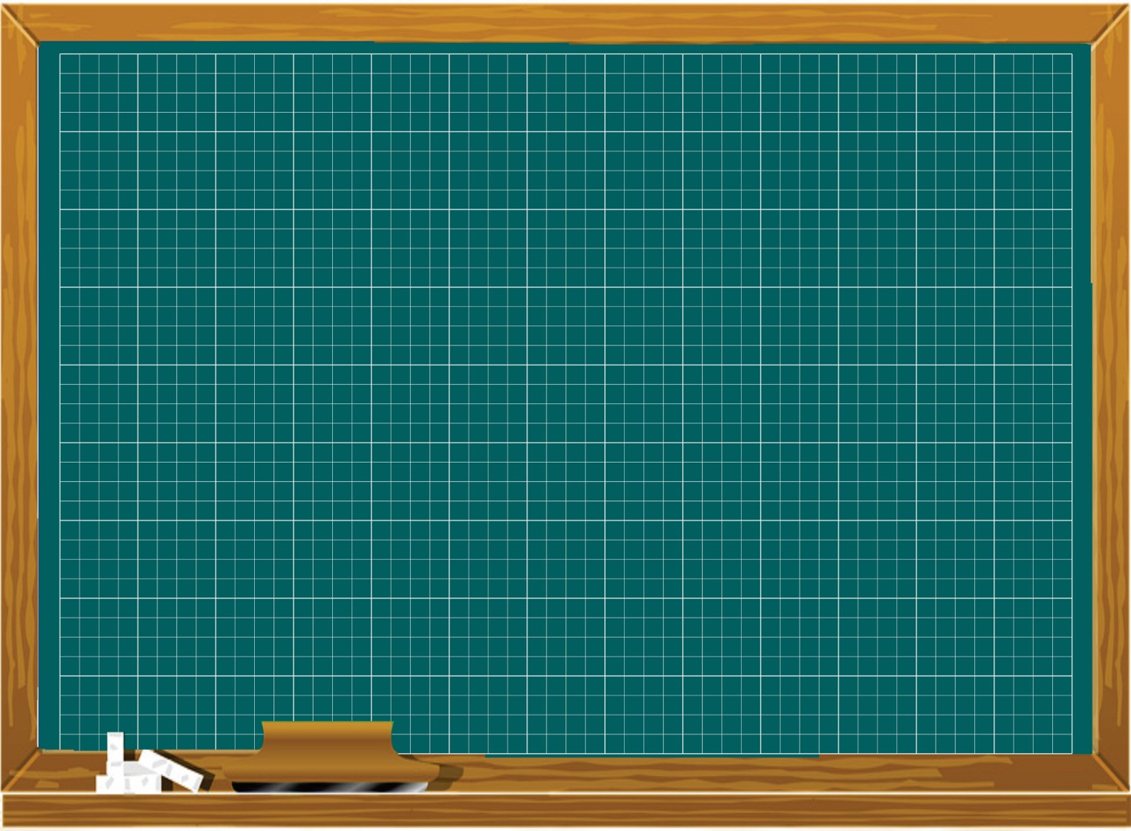
O o ?

Slide 8

o
b
o
c
o
bò
cỏ
bò bó bỏ cò có cỏ

Slide 9

bò

Slide 10
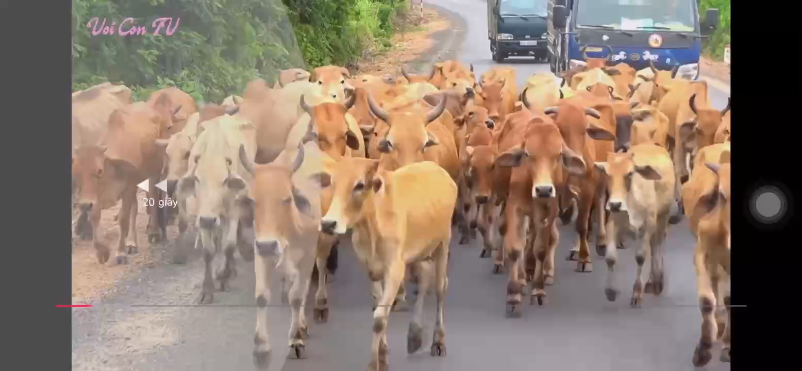

Slide 11
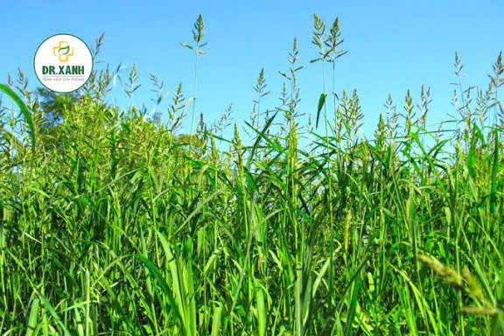
cỏ

Slide 12

cò

Slide 13
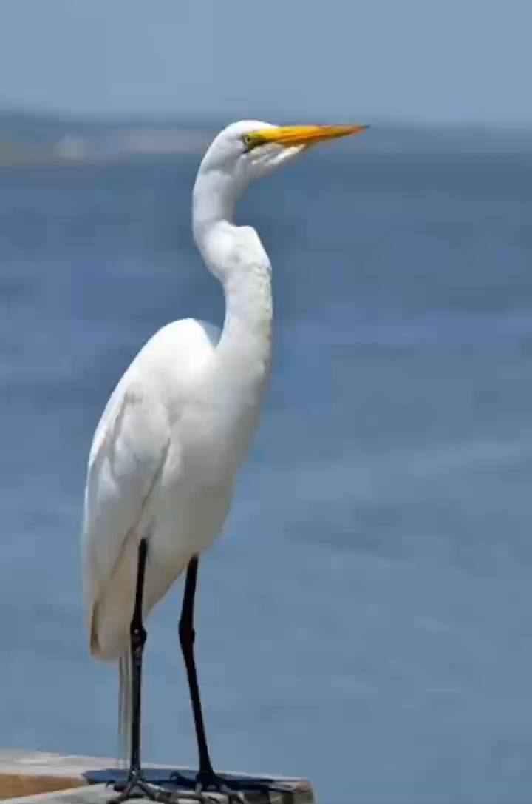

Slide 14

o
cò
bò
o
cỏ
o

Slide 15
o
b
o
c
o
bò
cỏ
bò bó bỏ cò có cỏ
bò cò cỏ

Slide 16


Slide 17



Slide 18
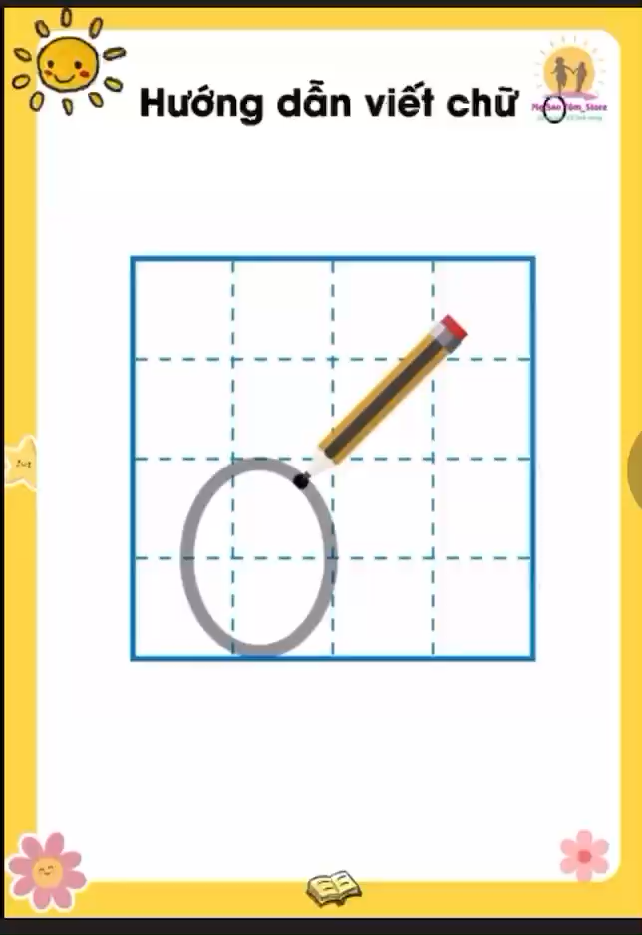

Slide 19


Slide 20


Slide 22




Hẹn gặp các em trong những tiết học sau!!!

